Slide 1
Okosan a befektetésekről
2025
7–8. évfolyam

Slide 2
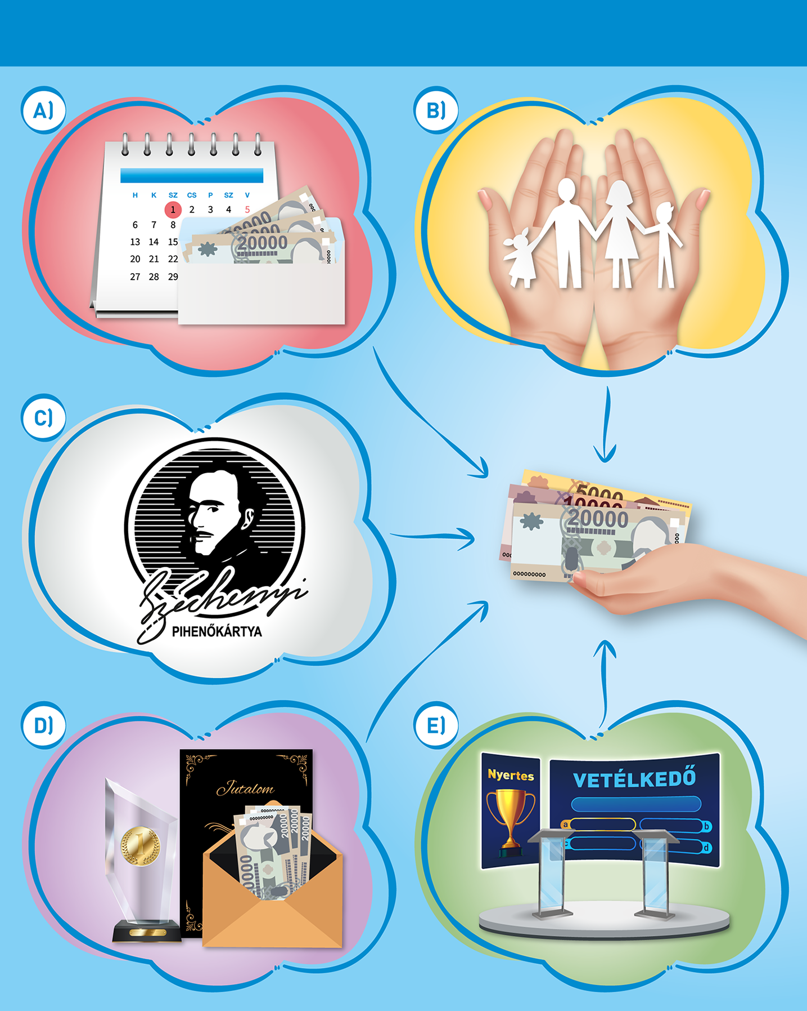
1. feladat: A családok költségvetése
1. PLAKÁT
Mi látható a képeken?
Milyen bevételeket ismertek fel?
Bevételek:
A) fizetés
B) családi pótlék
C) cafeteria (nem pénzbeni juttatás)
D) jutalom
E) nyeremény

Slide 3
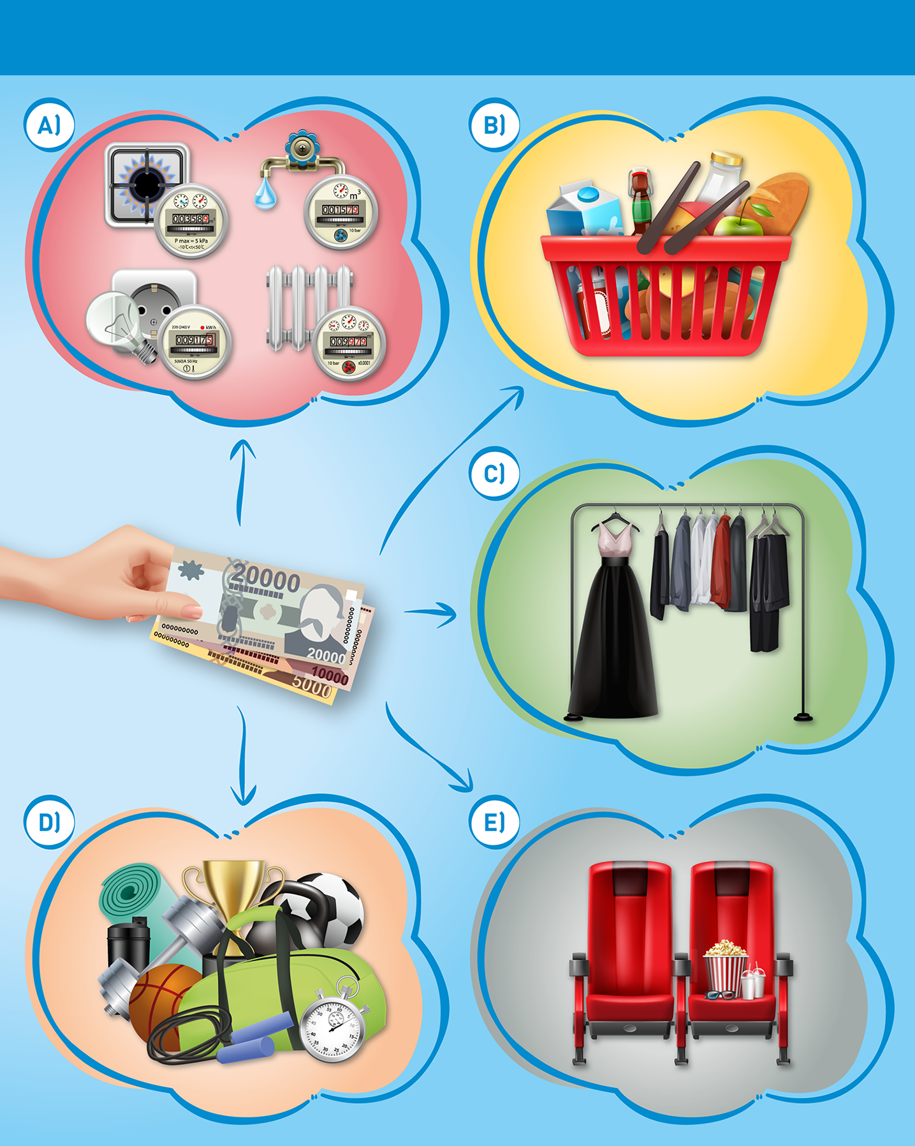
1. feladat: A családok költségvetése
2. PLAKÁT
Mi látható a képeken?
Mire költ egy család?
Kiadások:
A) rezsi
B) élelmiszer
C) ruházat
D) sport
E) szórakozás
Notes:
Ha tartottunk már korábban órát a családi költségvetésről: hogyan csoportosítottuk a kiadásokat?

Slide 4
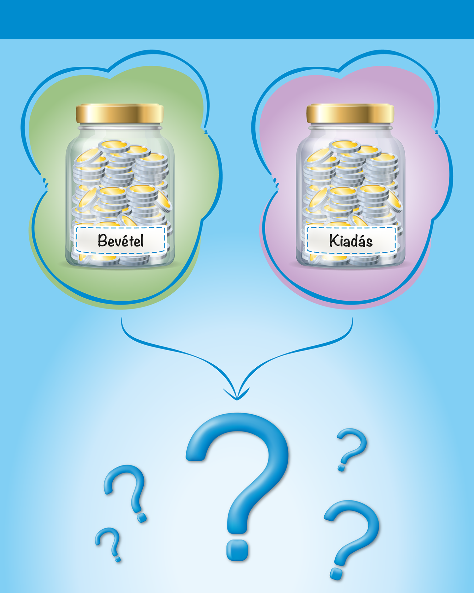
1. feladat: A családok költségvetése
3. PLAKÁT
A család bevétele és kiadása megegyezik.
Mit gondoltok a család gazdálkodásáról?
Jól gazdálkodnak?
Min kellene változtatniuk?
Miért?
Kell-e gondolnunk váratlan kiadásokra?
Mik lehetnek ezek?
Notes:
Egy váratlan kiadást (pl. elromlott háztartási gép) csak kölcsönnel tudnak megoldani. Csökkenthetik kiadásaikat, (pl. a felesleges kiadások elkerülésével) vagy növelhetik bevételeiket (pl. vezethetnek háztartási naplót stb.).

Slide 5
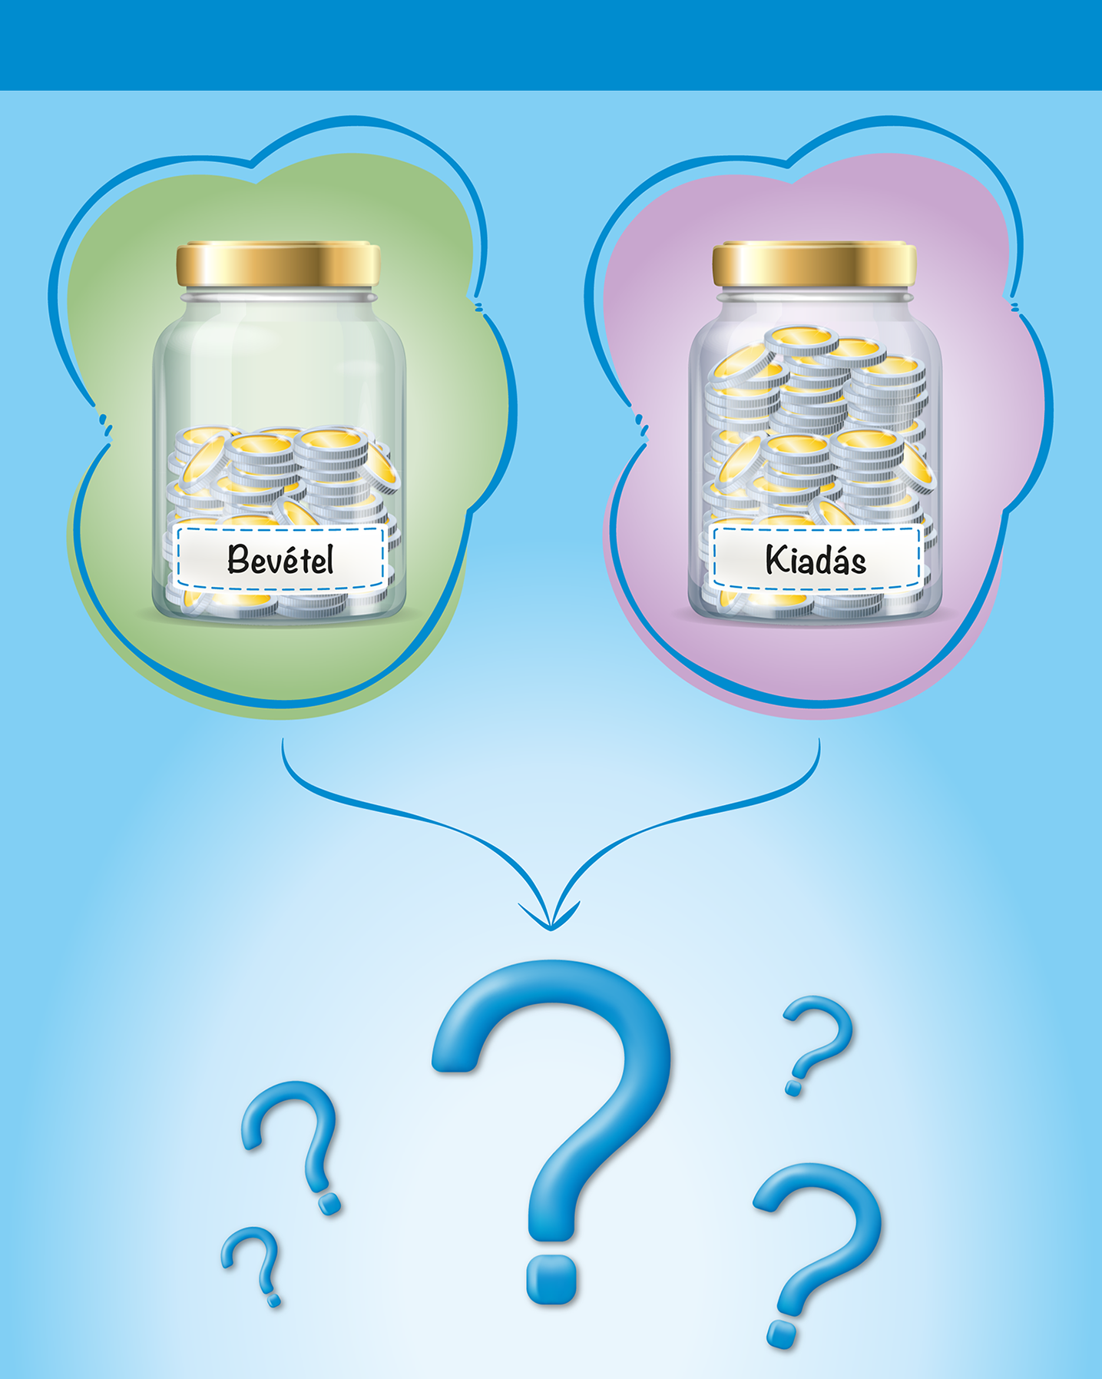
1. feladat: A családok költségvetése
4. PLAKÁT
A család kiadása több mint a bevétele.
Mit gondoltok a család gazdálkodásáról?
Mit kellene tenniük?
Hogyan lehetne változtatni a gazdálkodásukon?
Mi van, ha váratlan kiadás merül fel?
Notes:
Okosabban kell gazdálkodniuk, hiszen így eladósodnak. (Lásd az előző diánál leírtakat.)

Slide 6
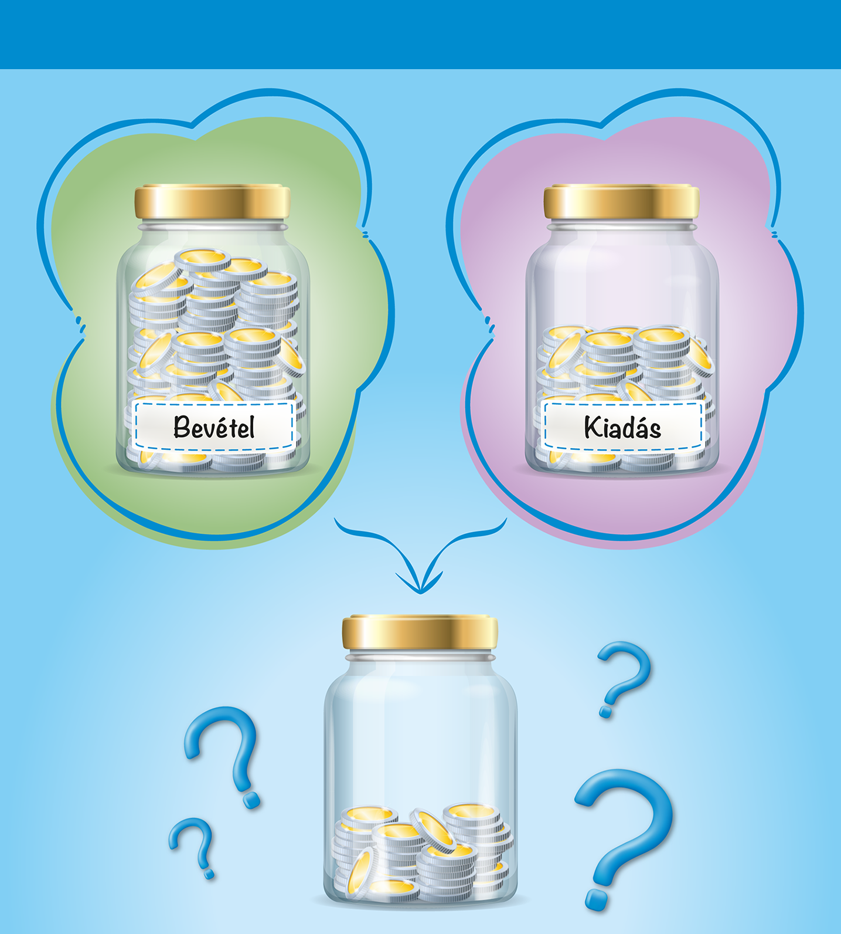
1. feladat: A családok költségvetése
5. PLAKÁT
A család bevétele több mint a kiadása.
Mit gondoltok a család gazdálkodásáról?
Mi a neve a megmaradt pénznek? Pótoljátok a hiányzó mássalhangzókat!
Miért jó, ha van?
Notes:
Az így megmaradó tartalékot megtakarításnak nevezzük. Ezt akár elkölthetik, de össze is gyűjthetik.

Slide 7
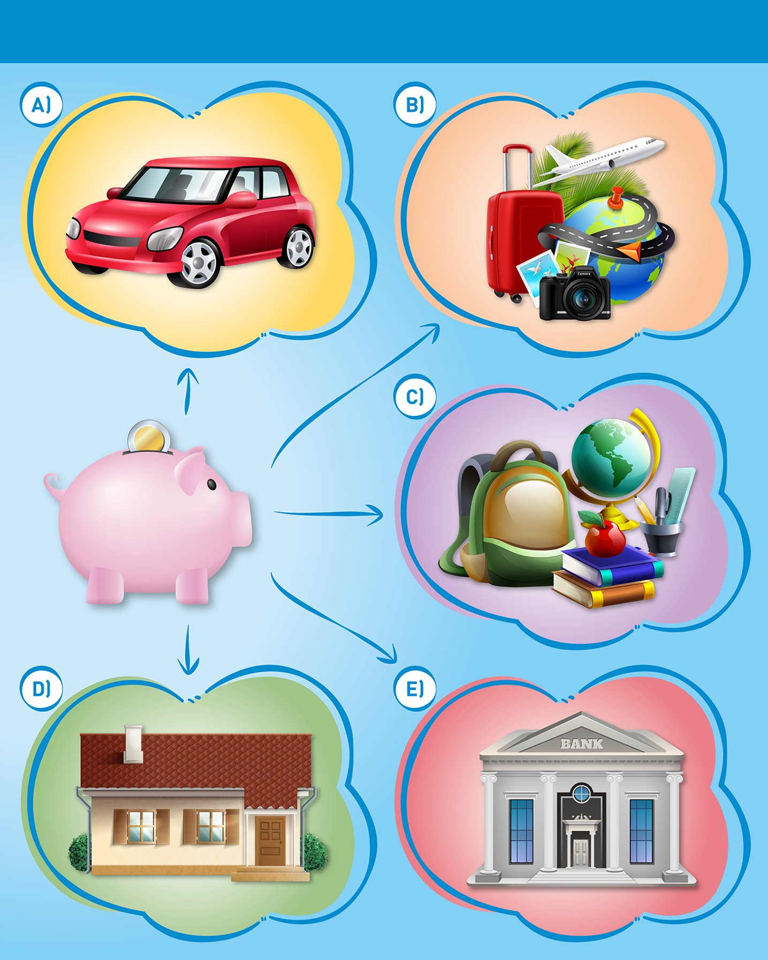
1. feladat: A családok költségvetése
6. PLAKÁT
Mi látható a képeken?
Meg­ta­karítások:
A) autó­vásárlás
B) utazás
C) tanulás
D) lakás­vásárlás
E) bankbetét
Mire fordítható még a megtakarítás?
Mennyire fontos a megtakarítás?
Minden családnál szükséges?
Notes:
A megtakarításokat a felsoroltakon túl számos más célra is fel lehet használni, de a bankban is hagyhatjuk, hogy kamatozzon és később döntsünk az elköltéséről (felhasználásáról).

Slide 8
2. feladat: Megtakarítások
CSALÁDNÉV |  | 1 HAVI (ÁTLAG) MEGTAKA­RÍTÁS (FT) | ÉVES MEGTAKA­RÍTÁS (FT) | CÉL
1.
2.
3.
4.
5.
6.
90 000
1 080 000
50 000
600 000
20 000
240 000
40 000
480 000
30 000
360 000
15 000
180 000
Notes:
A táblázat üres celláiba egyéni válaszok kerülnek. Természetesen bármely logikus, helyt­álló gondolat elfogadható. Néhány lehetséges ötlet:
Havi megtakarítási célok: mozi, színház, könyv stb.
Éves megtakarítási célok: autócsere, lakáskorszerűsítés, utazás stb.

Slide 9
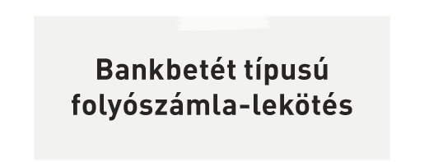
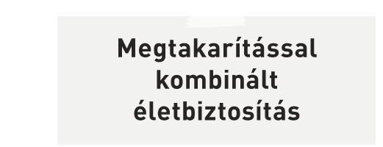
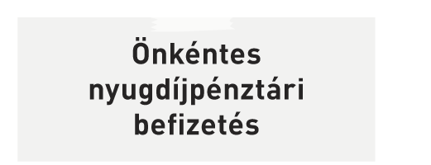
3. feladat: Befektetések

Slide 10
4. feladat: Pénzügyi befektetések
BEFEKTETÉSI FORMA | BEFIZETÉS | HOZAM | KOCKÁZAT
Állampapír | alkalmi
Részvény | alkalmi
Babakötvény | alkalmi
Bankszámla | alkalmi
Nyugdíjpénztár | rendszeres
Notes:
Egyéni válaszok születnek, természetesen bármely logikus, helytálló gondolat elfogadható. Néhány lehetséges cél:
Állampapír: műszaki cikkek, háztartási gépek vásárlása; lakásfelújítás, utazás, továbbtanulás; autó, lakás, nagyobb ház, nyaraló vásárlása; váratlan helyzetek áthidalása; nyugdíjas korban a megélhetés biztosítása, az életszínvonal fenntartása stb.
Részvény: nagyobb ház, nyaraló vásárlása, autóvásárlás, utazás stb.
Babakötvény: továbbtanulás, egyetemi tandíj, külföldi tanulás, lakásvásárlás, saját autó vásárlása stb.
Bankszámla: háztartási gépek, tv, számítógép vásárlása, utazás, lakásfelújítás, váratlan helyzetek áthidalása stb.
Nyugdíjpénztár: alacsony állami nyugdíj kiegészítése (megélhetés biztosítása, életszínvonal fenntartása), nyugdíjas korban utazás, lakóhelyváltás stb.

Slide 11
5. feladat: Megéri ez nekem?

